Slide 1

Complejidad Algorítmica
CC184-220
TRABAJO FINAL
INTEGRANTES
Gonzales Astoray, Andrea Abigail / U20211C561/Ciencias de la computación
Chumán Yallico, Aldair Armando / U202017200 / Ingeniería de Software
Cardozo Acuña, Jhon Mathyu / U202011302 / Ingeniería de Software
Canaval Sanchez, Luis Martin

Slide 2
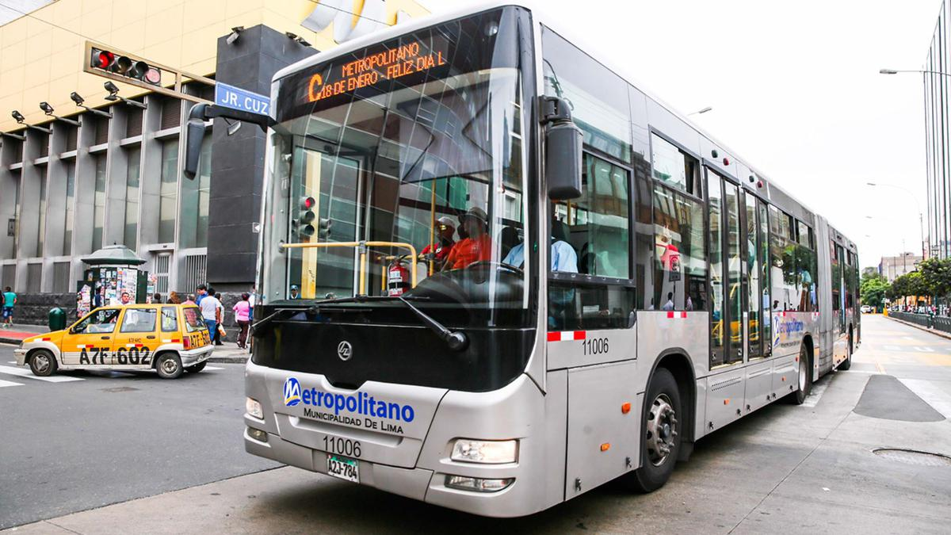
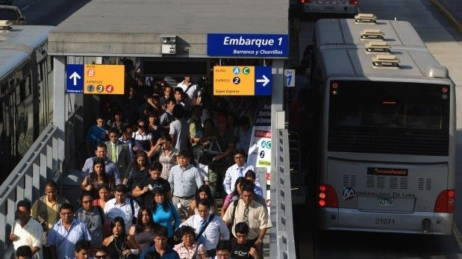
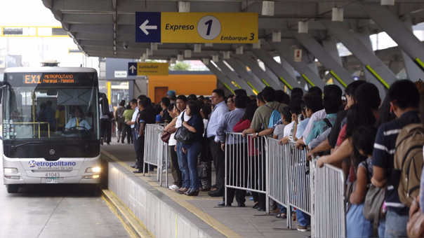



PROBLEMATICA
EXECE CAPACIDAD MAXIMA
RETRASO PARA LLEGAR A SU DESTINO

Slide 3
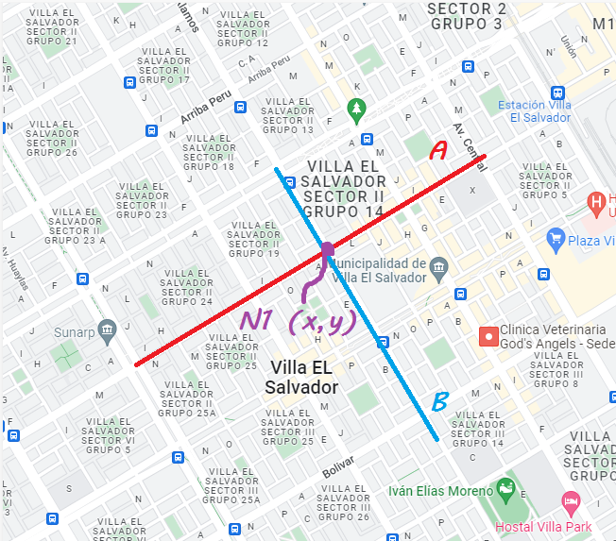


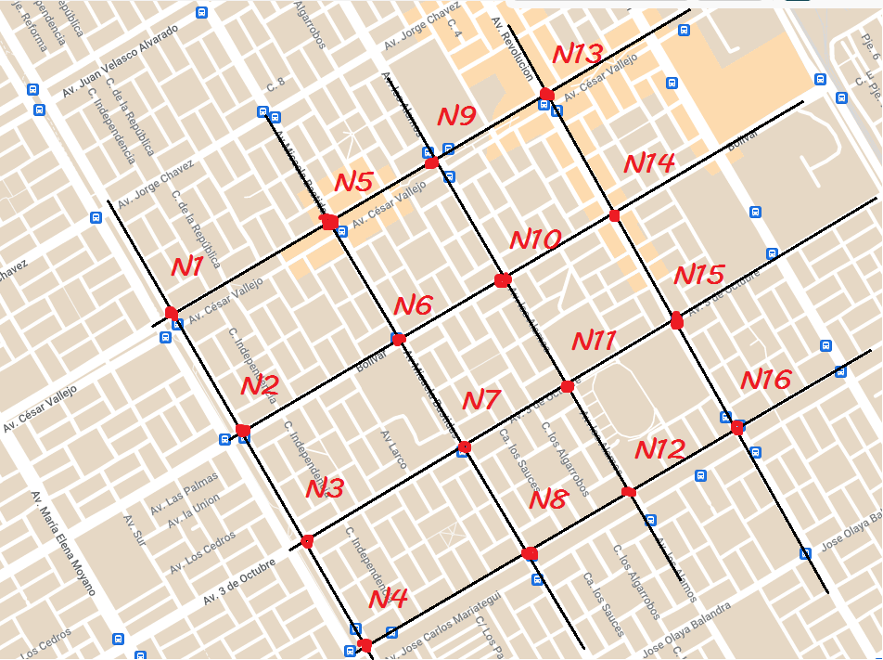
Descripción y visualización del conjunto de datos
1500 nodos
La avenida A, de color rojo, y la avenida B, de color azul
latitud y longitud
La intersección de estas avenidas será nuestro primer nodo, al cual llamaremos N1.

Slide 4
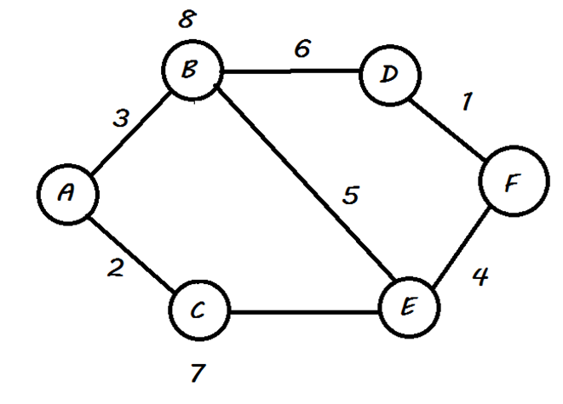
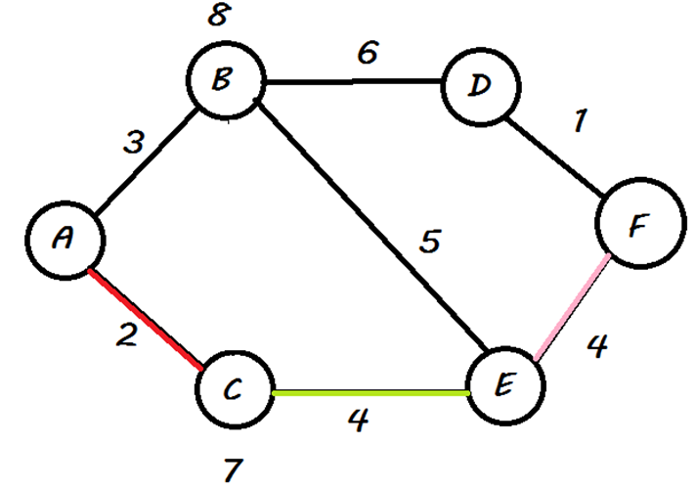
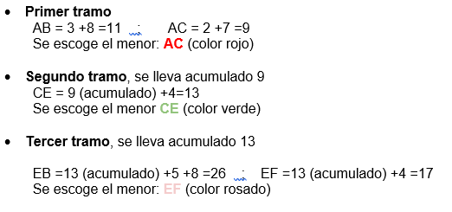
Propuesta

Slide 5


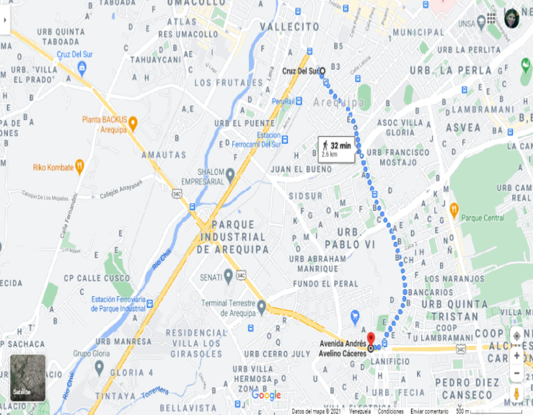

App Diseño
BOCETO DE LA INTERFAZ
Encuentra la mejor ruta para llegar a tu destino
SELECCIONE EL LUGAR DE INICIO
SELECCIONE EL LUGAR DE DESTINO
BUSCAR RUTA
Resultados de la búsqueda

Slide 6
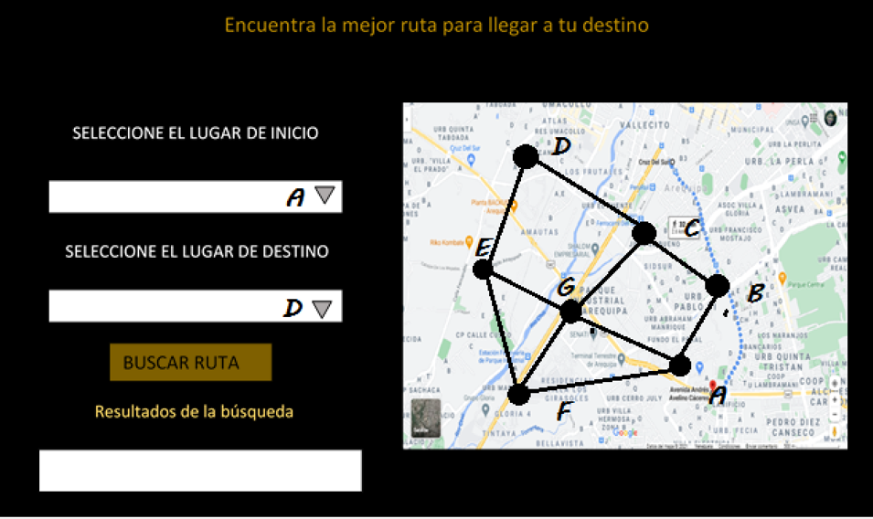
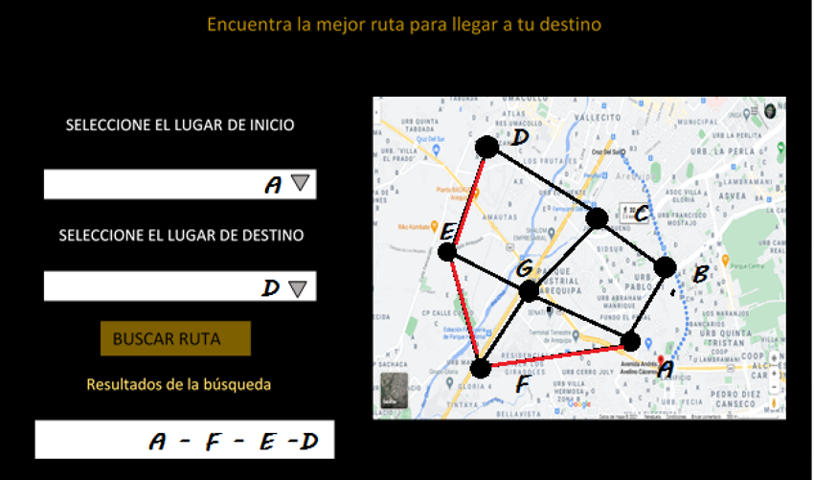
App Diseño
PROCESO DE LA INTERFAZ

Slide 7
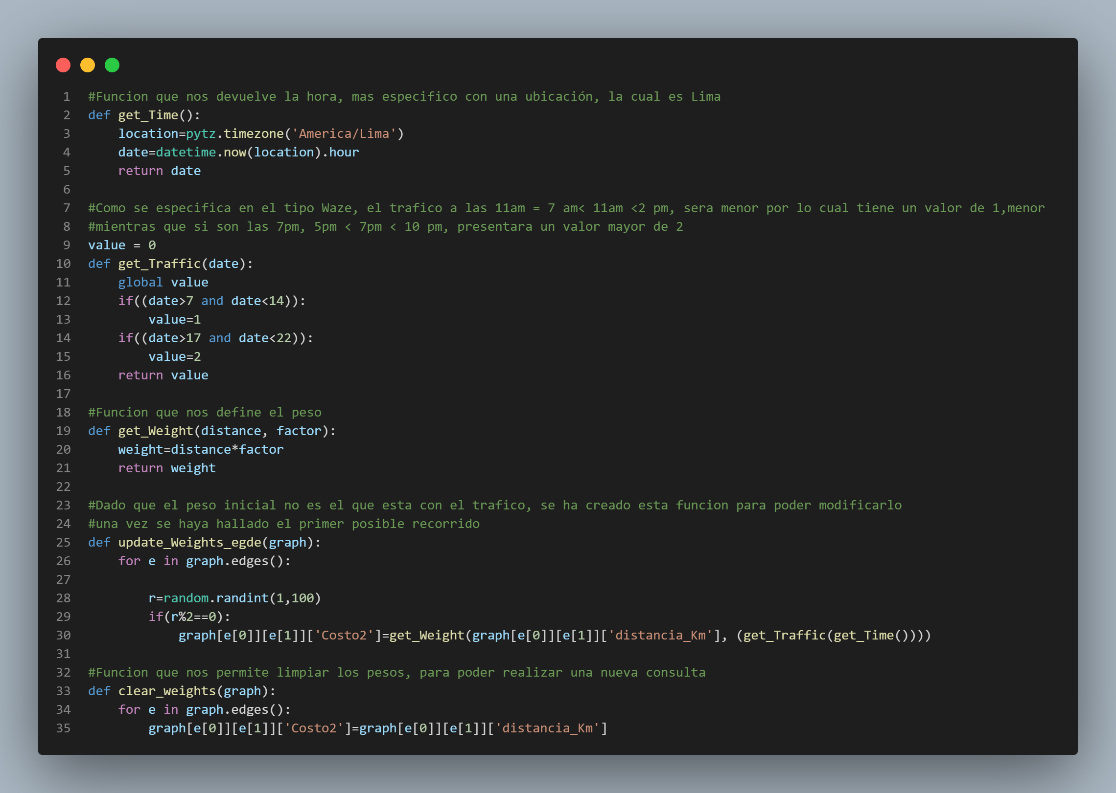
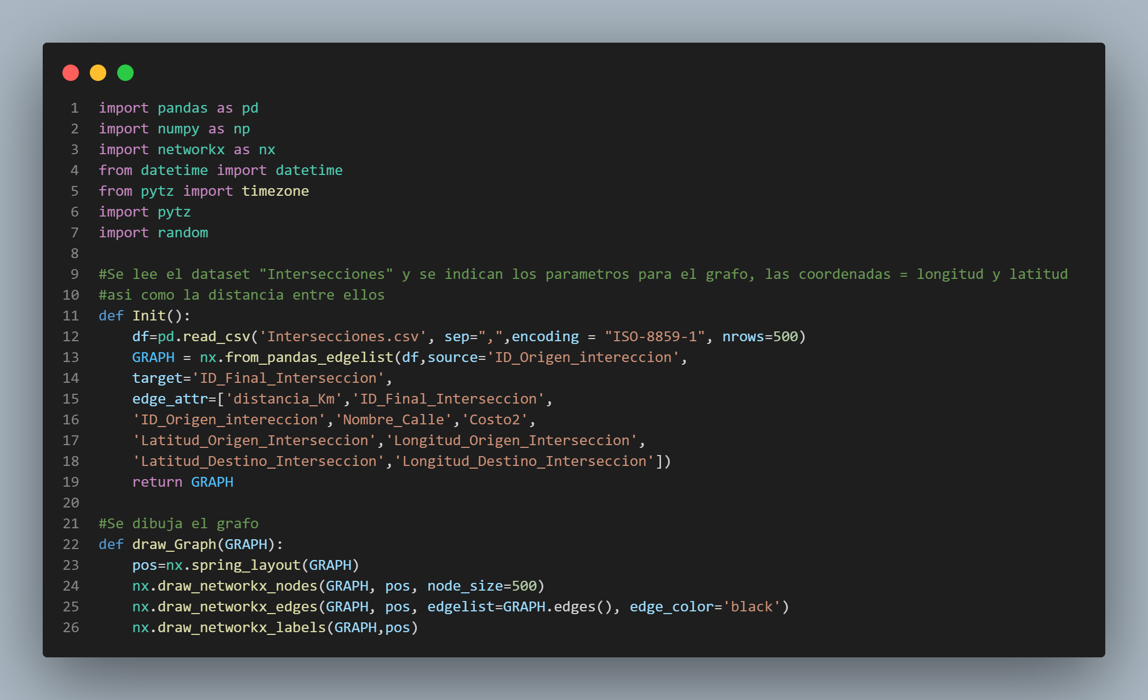
Validación de resultados y pruebas

Slide 8
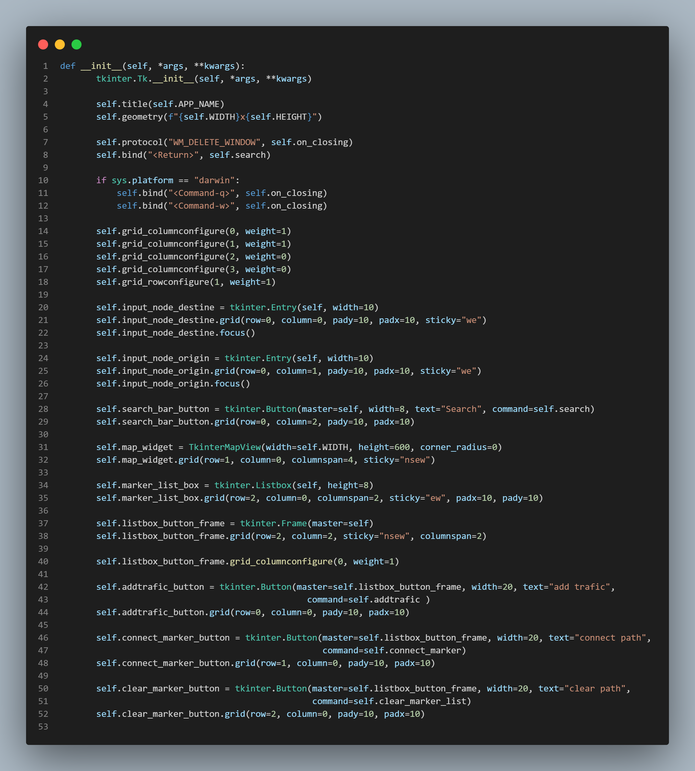
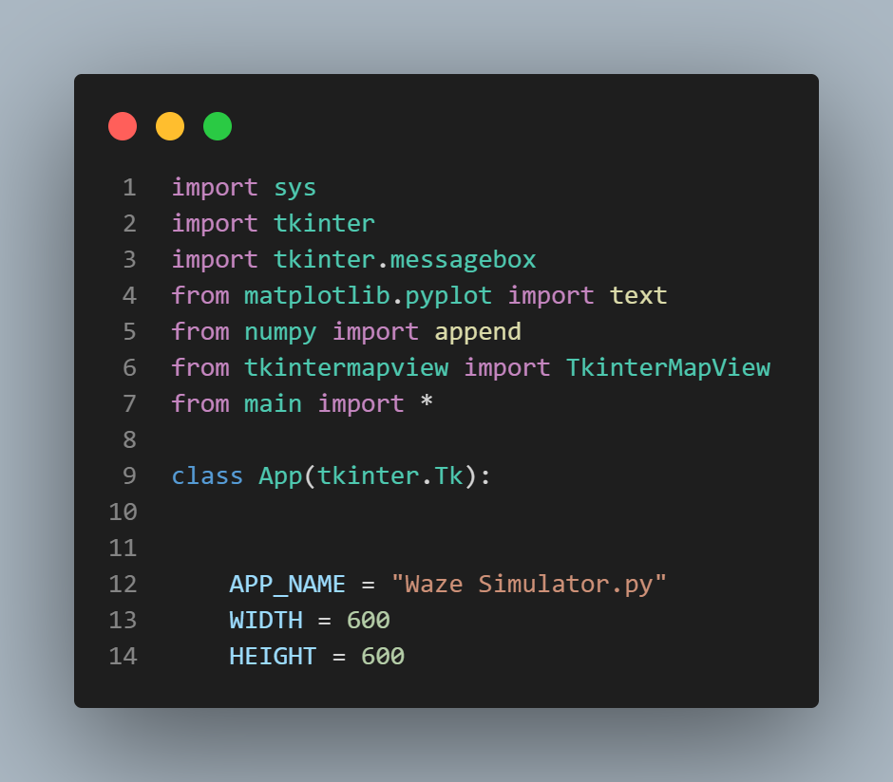
Validación de resultados y pruebas

Slide 9
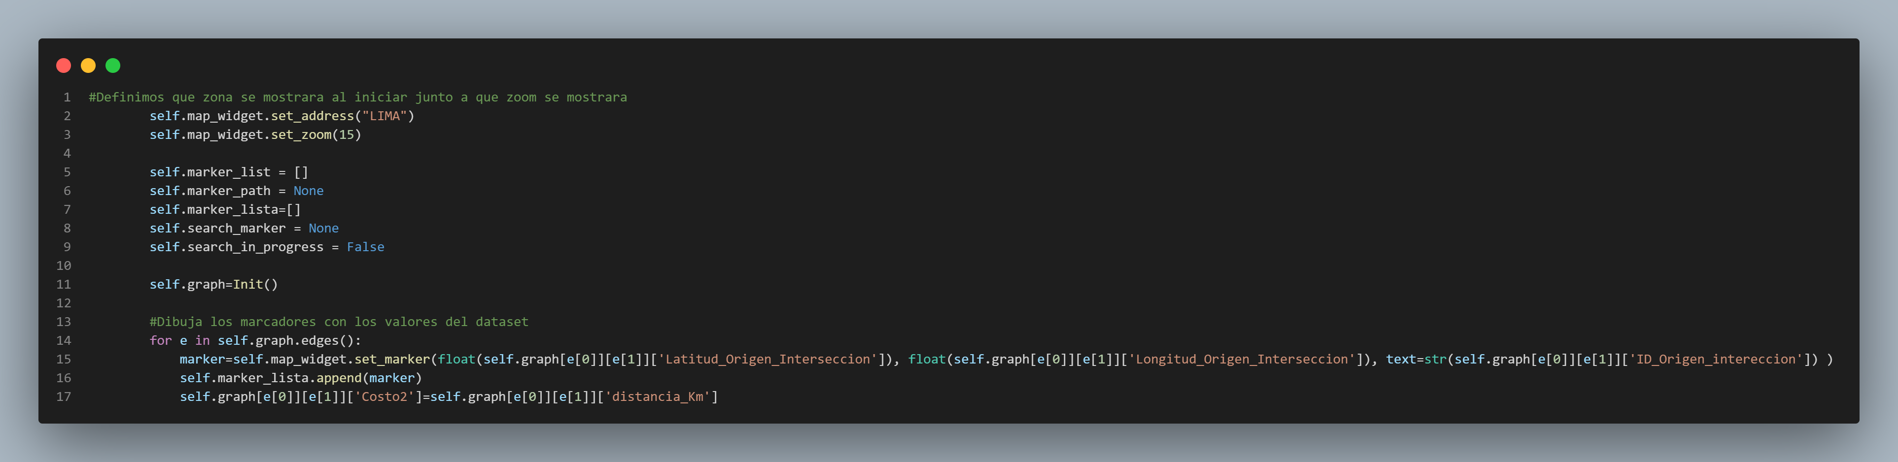
Validación de resultados y pruebas

Slide 10
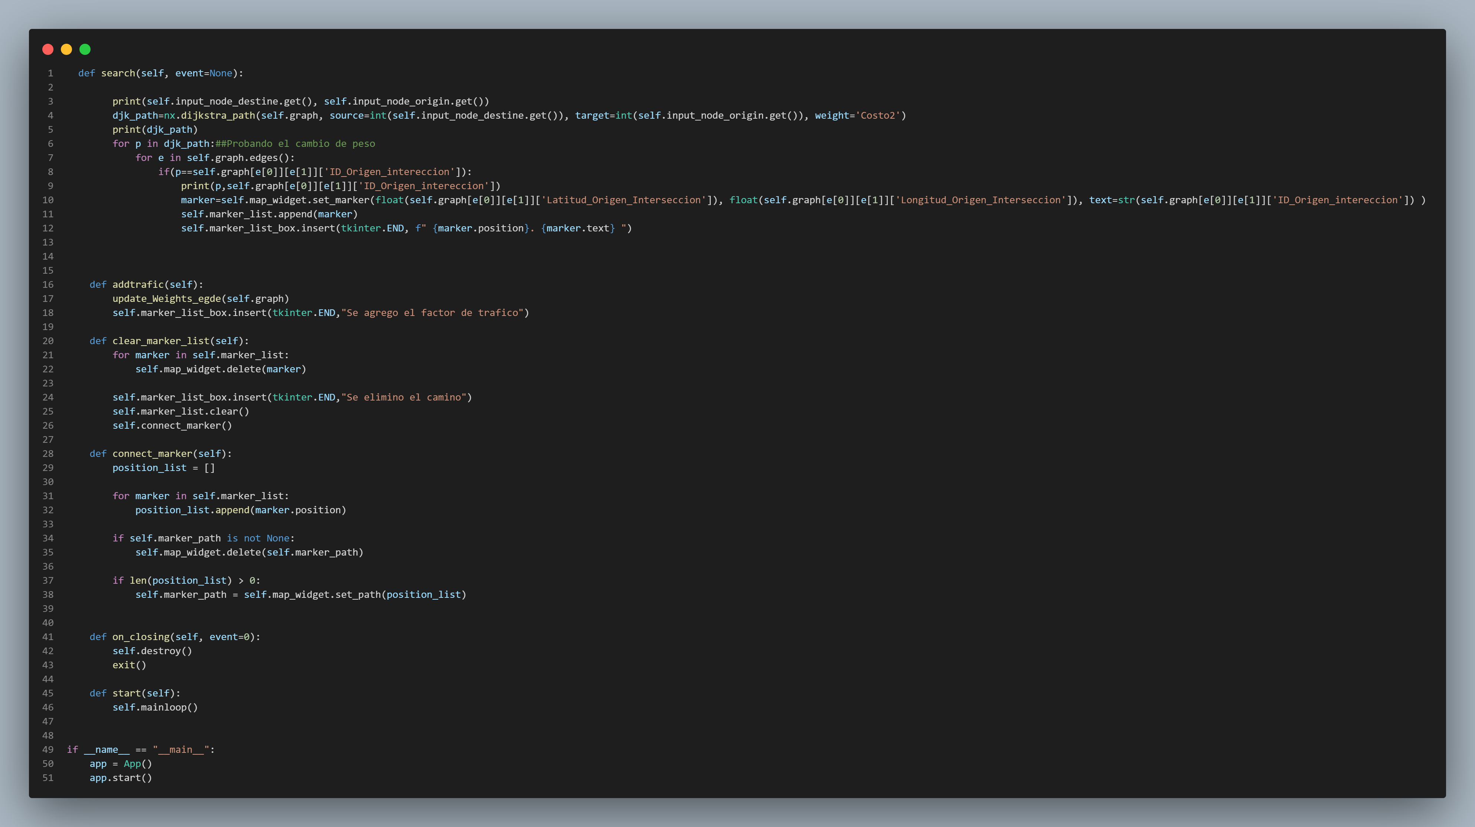
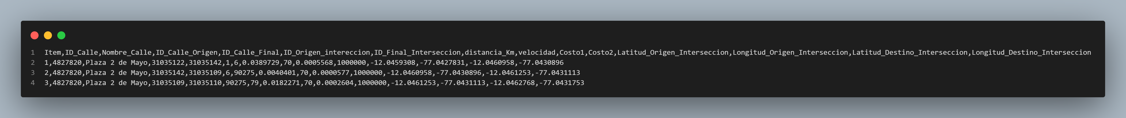
Validación de resultados y pruebas

Slide 11
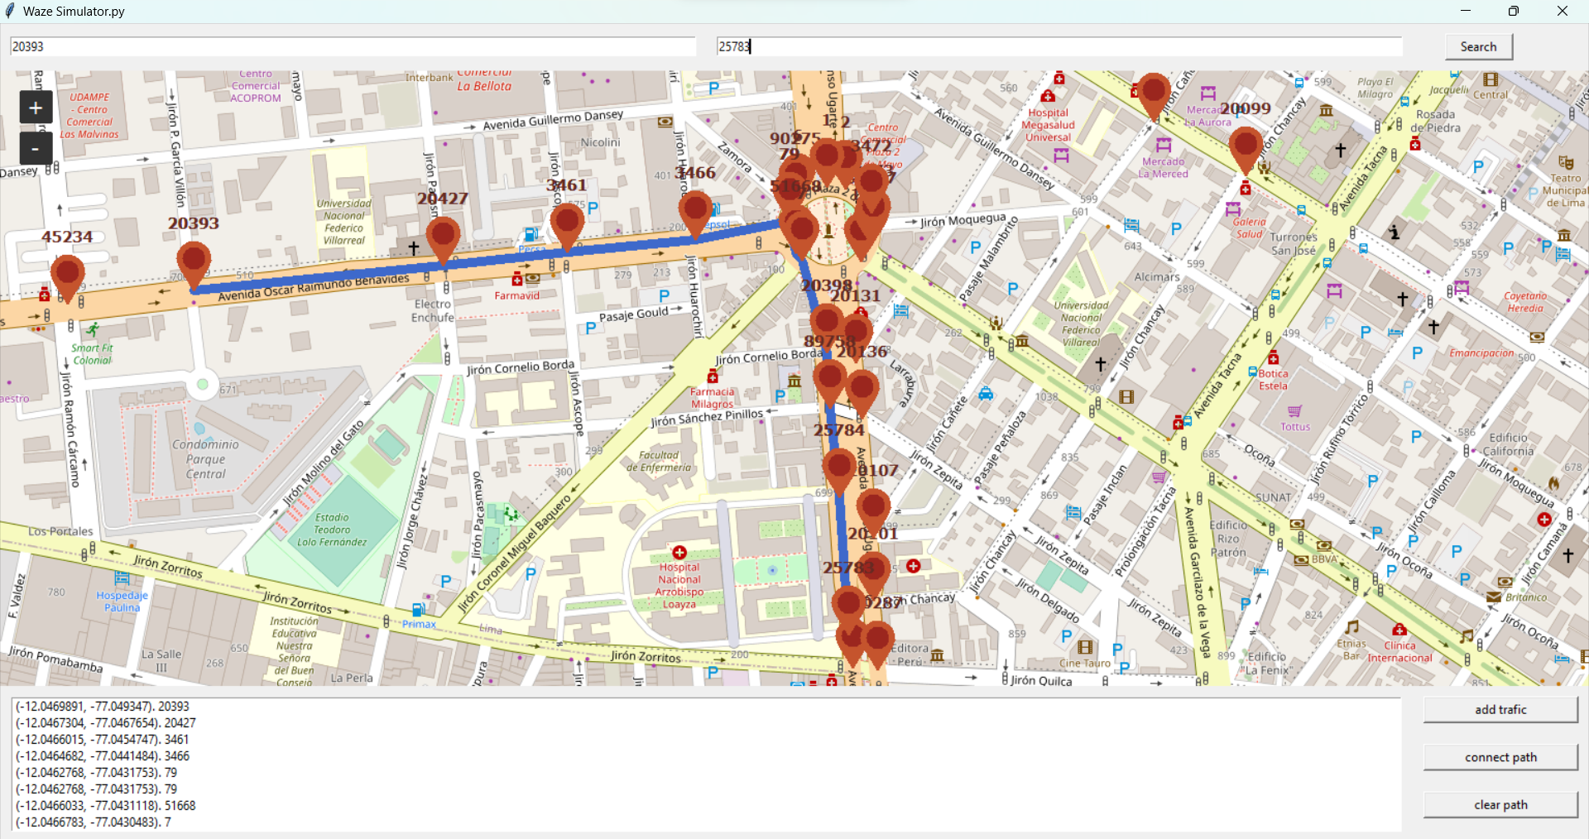
Validación de resultados y pruebas

Slide 12

Conclusiones

